Slide 1
Бюджет для граждан
Исполнение бюджета Североуральского городского округа
за 2022 год

Slide 2
Показатели исполнения доходов бюджета МО Североуральский городской округ за 2022 год
Наименование доходов бюджета | Первоначальный план на 2022 год (млн.руб.) | Уточненный план на 2022 год (млн.руб.) | Исполнено за 2022 год (млн.руб.) | % исполнения уточненного плана
НАЛОГОВЫЕ И НЕНАЛОГОВЫЕ ДОХОДЫ | 550,9 | 578,7 | 576,1 | 99,6
Налог на доходы физических лиц | 382,4 | 412,0 | 417,9 | 101,4
Налоги на товары (работы, услуги) | 20,6 | 22,3 | 22,8 | 102,2
Налоги на совокупный доход | 51,0 | 57,2 | 59,8 | 104,5
Налог на имущество физических лиц | 2,5 | 2,5 | 2,8 | 112,0
Земельный налог | 21,5 | 16,8 | 16,8 | 100,0
Государственная пошлина | 6,5 | 8,0 | 8,4 | 105,0
Доходы от использования имущества | 45,8 | 36,1 | 36,4 | 100,8
Плата за негативное воздействие на окружающую среду | 17,0 | 17,0 | 6,3 | 37,1
Доходы от оказания платных услуг и компенсации затрат | 0,7 | 1,9 | 1,9 | 100,0
Доходы от продажи материальных и нематериальных активов | 2,2 | 3,8 | 2,0 | 52,6
Штрафы, санкции, возмещение ущерба | 0,7 | 1,1 | 1,0 | 90,9
БЕЗВОЗМЕЗДНЫЕ ПОСТУПЛЕНИЯ | 1158,7 | 1221,4 | 1 208,1 | 98,9
ИТОГО ДОХОДОВ | 1709,6 | 1800,1 | 1784,2 | 99,1

Slide 3
Структура доходов бюджета за 2022 год
Доходы бюджета Североуральского городского округа | Сумма (в тыс.руб.) | Удельный вес (в процентах)
Налоговые доходы | 528 587,0 | 29%
Неналоговые доходы | 47 627,1 | 3%
Безвозмездные поступлений | 1 208 123,2 | 68%
Итого доходов | 1 784 337,3 | 100%
Налоговые доходы | 528 587,0 | 98%
Налог на доходы физических лиц | 417 889,1 | 79%
Акцизы по подакцизным товарам (продукции), производимым на территории Российской Федерации | 22 831,7 | 4%
Налоги на совокупный доход (упрощенная система налогообложения, единый налог на вмененный доход, единый сельскохозяйственный налог, налог, взимаемый в связи с применением патентной системы налогообложения) | 59 828,2 | 11%
Земельный налог | 16 763,1 | 3%
Налог на имущество физических лиц | 2 833,3 | 1%
Государственная пошлина | 8 441,6 | 2%
Задолженность по отмененным налогам | 0,0 | 0%
Неналоговые доходы | 47 627,1 | 100%
Доходы от использования имущества | 36 446,6 | 77%
Плата за негативное воздействие на окружающую среду | 6 287,5 | 13%
Доходы от оказания платных услуг и компенсации затрат | 1 913,1 | 4%
Доходы от продажи материальных и нематериальных активов | 1 975,2 | 4%
Штрафы, санкции, возмещение ущерба | 1 013,9 | 2%
Прочие неналоговые доходы | -9,2 | 0%
Безвозмездные поступления | 1 208 123,2 | 100%
Дотации | 363 780,2 | 30%
Субсидии | 146 862,5 | 12%
Субвенции | 643 476,7 | 53%
Иные межбюджетные трансферты | 60 990,5 | 5%
Безвозмездные поступления от негосударственных организаций | 321,1 | 0%
Возврат остатков субсидий, субвенций и иных МБТ | -7 307,8 | 0%

Slide 4
Итоги социально-экономического развития за 2022 год
Основой экономического потенциала Североуральского городского округа являются обрабатывающие производства
На 1 января 2023 года на территории Североуральского городского округа зарегистрировано 216 юридических лица

Slide 5
Основные показатели социально-экономического развития Североуральского городского округа за 2022г.
Показатели | Единица измерения | 2022
 |  | план | факт
Доходы бюджета | млн.руб. | 1800,1 | 1784,3
Убыток прибыльных организаций | млн.руб. | 0,0 | -704,3
Объем инвестиций в основной капитал за счет всех источников финансирования | млн.руб. | 1523,5 | 1552,1
Оборот розничной торговли в ценах соответствующего периода | млн.руб. | 3667,1 | 4820,5
Оборот общественного питания | млн.руб. | 285,9 | 436,3
Численность постоянного населения муниципального образования | чел. | 38410 | 38500
Численность населения в трудоспособном возрасте | чел. | 19480 | 19968
Число родившихся | чел. | 328 | 283
Число умерших | чел. | 780 | 700
Объем расходов местного бюджета на жилищно-коммунальное хозяйство в расчете на одного жителя | рубль | 5091 | 4474
Объем расходов местного бюджета на образование в расчете на одного жителя | рубль | 26467 | 26226
Объем расходов местного бюджета на культуру в расчете на одного жителя | рубль | 2775 | 2764
Объем расходов бюджета округа на физическую культуру и спорт в расчете на одного жителя | рубль | 2011 | 2004
Объем расходов местного бюджета на социальную политику в расчете на одного жителя | рубль | 4518 | 4291
Объем расходов местного бюджета на национальную экономику в расчете на одного жителя | рубль | 3207 | 2633

Slide 6
Показатели занятости населения по отраслям экономики за 2022 год

Slide 7
Сведения о местном бюджете, млн.руб.
2020 год
2021 год
2022 год
Доходы
Расходы
Дефицит(-)/ Профицит(+)
1 562,6
1 596,8
1784,3
1 597,9
1 612,3
1 770,2
35,3(-)
15,5(-)
14,1(+)

Slide 8
Информация об исполнении бюджета за 2022 год
Доходы бюджета
1 784 337 тыс.руб.
Расходы бюджета 1 770 181тыс.руб.
Профицит 14 156 тыс.руб.
Общегосударственные вопросы 124 498 тыс.руб.
Налоговые доходы 528 587 тыс.руб.
Национальная безопасность и правоохранительная деятельность 10 060 тыс.руб.
Доходы из расчета на 1 человека 46 346 руб.
Национальная экономика 101 374 тыс.руб.
Жилищно-коммунальное хозяйство 172 266 тыс.руб.
Неналоговые доходы 47 627 тыс.руб.
Охрана окружающей среды 1 780 тыс.руб.
Расходы из расчета на 1 человека 45 979 руб.
Образование 1 009 704 тыс.руб.
Культура, кинематография 106 424 тыс.руб.
Безвозмездные поступления 1 208 123 тыс.руб.
Численность населения 38 500 человек
Физическая культура 77 152 тыс.руб.
Социальная политика 165 197 тыс.руб.
Прочие расходы 1 726 тыс.руб.

Slide 9
Расходы бюджета
РАСХОДЫ БЮДЖЕТА - выплачиваемые из бюджета денежные средства
РАСХОДЫ БЮДЖЕТА исполнялись по:
11
разделам бюджетной классификации
5
главным распорядителям
16
муниципальным программам

Slide 10
Отраслевая структура расходов в 2022 году 1 770 180,9 тысяч рублей
Показывает фактическое исполнение от плановых назначений

Slide 11
Исполнение расходов бюджета за 2022 год по муниципальным программам 1 741 731,0 тыс.рублей

Slide 12
Перечень муниципальных программ, реализованных в 2022 году
"Совершенствование социально-экономической политики в Североуральском городском округе" на 2020-2025 годы План – 103886,3 тыс.руб. Факт – 102426,5 тыс.руб.
"Управление муниципальной собственностью Североуральского городского округа" на 2020-2025 годы План - 6752,5 тыс.руб. Факт – 5525,7 тыс.руб.
"Развитие системы образования в Североуральском городском округе до 2024 года«
План – 966400,2 тыс.руб. Факт – 959502,7 тыс.руб.
"Развитие сферы культуры и туризма в Североуральском городском округе" на 2020-2025 годы План -157694,2 тыс.руб. Факт – 157522,2 тыс.руб.
"Развитие физической культуры и спорта в Североуральском городском округе до 2024 года« План – 59653,6 тыс.руб. Факт – 59629,8 тыс.руб.

Slide 13
Перечень муниципальных программ, реализованных в 2022 году
"Развитие земельных отношений и градостроительная деятельность в Североуральском городском округе" на 2020-2025 годы План – 690,0 тыс.руб. Факт – 690,0 тыс.руб.
"Развитие транспортного обслуживания населения и дорожного хозяйства , обеспечение безопасности дорожного движения в Североуральском городском округе" на 2020-2025 годы План – 118419,4 тыс.руб. Факт – 96905,5 тыс.руб.
"Развитие жилищно-коммунального хозяйства, повышение энергетической эффективности и охрана окружающей среды в Североуральском городском округе" на 2020-2025 годы План – 128540,6 тыс.руб. Факт – 125032,3 тыс.руб.
"Дополнительные меры социальной поддержки отдельных категорий граждан Североуральского городского округа" на 2020-2025 годы План – 160127,4 тыс.руб. Факт – 151913,3 тыс.руб.
"Профилактика правонарушений на территории Североуральского городского округа" на 2020-2025 годы План – 570,0 тыс.руб. Факт – 524,3 тыс.руб.

Slide 14
Перечень муниципальных программ, реализованных в 2022 году
"Развитие системы гражданской обороны, защита населения и территории Североуральского городского округа от чрезвычайных ситуаций природного и техногенного характера, обеспечение пожарной безопасности и безопасности людей на водных объектах " на 2020-2025 годы План – 9528,0 тыс.руб. Факт – 9521,8 тыс.руб.
"Управление муниципальными финансами в Североуральском городском округе" на 2020-2025 годы План – 13035,4 тыс.руб. Факт – 12986,9 тыс.руб.
"Формирование законопослушного поведения участников дорожного движения в Североуральском городском округе" на 2019-2024 годы План – 20,0 тыс.руб. Факт – 20,0 тыс.руб.
"Формирование современной городской среды на территории Североуральского городского округа" на 2018-2027 годы План – 60229,7 тыс.руб. Факт – 41412,7 тыс.руб.
"Реализация молодежной политики и патриотического воспитания граждан Североуральского городского округа" до 2024 года План – 17858,1 тыс.руб. Факт – 17749,2 тыс.руб.
«Профилактика терроризма и экстремизма, а так же минимизация и (или) ликвидация последствий их проявления на территории Североуральского городского округа" на 2022-2027 годы План – 370,0 тыс.руб. Факт – 368,1 тыс.руб.

Slide 15
Основные количественные характеристики и целевые показатели муниципальных программ за 2022 год
Наименование целевых показателей | Единица измерения | План на 2022 год | Факт за 2022 год
МП "Совершенствование социально-экономической политики в Североуральском городском округе" на 2020-2025 годы
Доля официально опубликованных (обнародованных) нормативных правовых актов, затрагивающих права, свободы и обязанности человека и гражданина, устанавливающих правовой статус организаций, учредителем которых выступает Североуральский городской округ | процентов | 100,0 | 100,0
Объем инвестиций в основной капитал на территории Североуральского городского округа за счет всех источников финансирования | млн. руб. | 1 400,0 | 1 771,0
Число субъектов малого и среднего предпринимательства в расчете на 10 тыс. человек населения | единиц | 195,6 | 194,8
Исполнение доходной части бюджета Североуральского городского округа | процентов (не менее) | 95,0 | 99,1
МП "Управление муниципальной собственностью Североуральского городского округа" на 2020-2025 годы
Количество объектов недвижимости, находящихся в муниципальной собственности Североуральского городского округа в отношении которых проведена техническая инвентаризация | единиц | 1 | 1
Количество объектов, в отношении которых проведены работы по оценке их стоимости, для внесения в реестр муниципальной собственности, передачи в пользование и приватизации | единиц | 39 | 39
Доля объектов недвижимого имущества, находящихся в муниципальной казне Североуральского городского округа, в отношении которых осуществлены мероприятия, обеспечивающие их сохранность и содержание, к общему количеству объектов недвижимого имущества, находящихся в муниципальной казне Североуральского городского округа, финансирование которых осуществляется за счет средств местного бюджета | процентов | 100,0 | 100,0
Количество запаспортизированных автомобильных дорог общего пользования местного значения (улично-дорожная сеть), расположенных на территории Североуральского городского округа | единиц | 10 | 10

Slide 16
Основные количественные характеристики и целевые показатели муниципальных программ за 2022 год
Наименование целевых показателей | Единица измерения | План на 2022 год | Факт за 2022 год
МП "Развитие системы образования в Североуральском городском округе до 2024 года"
Доля обучающихся, освоивших образовательные программы основного общего и среднего общего образования | процентов | 98,0 | 98,0
Доступность дошкольного образования для детей в возрасте от 3 до 7 лет | процентов | 100,0 | 100,00
Обеспечение доступности дошкольного образования детей в возрасте от 1 года до 3 лет | процентов | 100,0 | 100,00
Доля образовательных учреждений, в которых созданы необходимые условия для совместного обучения детей-инвалидов и лиц, не имеющих нарушений развития | процентов | 100,0 | 100,00
Доля зданий образовательных учреждений, в которых соблюдены требования антитеррористической защищенности | процентов | 40,0 | 40,0
Доля детей, имеющих положительный оздоровительный эффект, от общего числа оздоровленных детей в загородном оздоровительном лагере | процентов | 98,00 | 101,7
Введение и обеспечение деятельности ставок советников директора по воспитанию и взаимодействию с детскими общественными объединениями в общеобразовательных организациях | единиц | 4,5 | 4,5
Обеспеченность муниципальных образовательных учреждений профессиональными кадрами | процентов | 85,0 | 87,4

Slide 17
Основные количественные характеристики и целевые показатели муниципальных программ за 2022 год
Наименование целевых показателей | Единица измерения | План на 2022 год | Факт за 2022 год
МП "Развитие сферы культуры и туризма в Североуральском городском округе" на 2020-2025 годы
Количество посещений организаций культуры по отношению к уровню 2010 года (музей) | процентов | 101 | 101
Количество посещений организаций культуры по отношению к уровню 2010 года (библиотеки) | человек | 101 | 101
Количество культурно-массовых (досуговых) мероприятий, на 10000 жителей | процентов | 200 | 178
Посещаемость населением организаций культуры и искусства и увеличение численности участников проводимых культурно-досуговых мероприятий | посещения на 1000 человек | 1700 | 1715
Доля детей, посещающих культурно-досуговые учреждения и творческие кружки на постоянной основе, от общего числа детей в возрасте до 18 лет | процентов | 18,2 | 17,5
Доля детей, привлекаемых к участию в конкурсных творческих мероприятиях, в общем числе детей (ежегодно) | процентов | 4,3 | 4,3
Доля лауреатов международных конкурсов и фестивалей в сфере культуры и искусства в общем числе обучающихся в детских школах искусств, участников творческих коллективов | процентов | 1,63 | 1,63
Численность детей, которые обеспечиваются мерой социальной поддержки по бесплатному получению художественного образования в муниципальных учреждениях дополнительного образования, в том числе в детских школах искусств, художественной школе | человек | 287 | 292

Slide 18
Основные количественные характеристики и целевые показатели муниципальных программ за 2022 год
Наименование целевых показателей | Единица измерения | План на 2022 год | Факт за 2022 год
МП "Развитие физической культуры и спорта в Североуральском городском округе до 2024 года"
Доля населения Североуральского городского округа, систематически занимающихся физической культурой и спортом, в общей численности населения Североуральского городского округа в возрасте 3-79 лет | процентов | 52,2 | 38,9
Количество спортивно-массовых и физкультурно-оздоровительных мероприятий | единиц | 108 | 104
Доля лиц с ограниченными возможностями здоровья и инвалидов, систематически занимающихся физической культурой и спортом, в общей численности данной категории населения, не имеющего противопоказаний для занятий физической культурой и спортом | процентов | 1,95 | 8,38
Доля населения Североуральского городского округа, выполнившего нормативы испытаний (тестов) Всероссийского физкультурно-спортивного комплекса «Готов к труду и обороне» (ГТО), в общей численности населения, принявшего участие в выполнении нормативов испытаний (тестов) Всероссийского физкультурно-спортивного комплекса «Готов к труду и обороне» (ГТО) | процентов | 51,00 | 65,83
Количество медалей, завоеванных спортсменами Североуральского городского округа на официальных международных, всероссийских и областных соревнованиях по видам спорта | единиц | 70 | 119
Количество посещающих объекты спорта | человек | 64 500 | 112641
МП "Развитие земельных отношений и градостроительная деятельность в Североуральском городском округе" на 2020-2025 годы
Готовность измененных документов территориального планирования и градостроительного зонирования и описания границ территориальных зон | процентов | 89 | 89
Количество территорий, предназначенных для жилищного строительства, обеспеченных проектами планировок | единиц | 1 | 1
Количество сформированных земельных участков | единиц | 17 | 3

Slide 19
Основные количественные характеристики и целевые показатели муниципальных программ за 2022 год
Наименование целевых показателей | Единица измерения | План на 2022 год | Факт за 2022 год
МП "Развитие транспортного обслуживания населения и дорожного хозяйства и обеспечение безопасности дорожного движения в Североуральском городском округе" на 2020-2025 годы
Протяженность участков автомобильных дорог местного значения, в отношении которых выполнены работы по капитальному ремонту | километров | 1,600 | 1,0096
Протяженность участков автомобильных дорог общего пользования местного значения и тротуаров, в отношении которых выполнены работы по ремонту | квадратных метров | 15976,0 | 15976,0
Количество отремонтированных и установленных вновь дорожных знаков, протяженность нанесенной разметки | единиц / километров | 250 / 25,6 | 250 / 25,6
Количество приобретенной спецтехники | единиц | 1 | 1
МП "Развитие жилищно-коммунального хозяйства, повышение энергетической эффективности и охрана окружающей среды в Североуральском городском округе" на 2020-2025 годы
Площадь зеленых насаждений, в отношении которой выполнены работы по озеленению | квадратных метров | 49404 | 49404
Количество отловленных собак без владельцев | единиц | 150 | 125
Количество обустроенных контейнерных площадок (количество приобретенных контейнеров) | единиц | 58(50) | 58(73)
Количество мероприятий, проведенных в рамках прочих мероприятий по благоустройству территории Североуральского округа | единиц | 7 | 7
Количество мероприятий, проведенных в рамках прочих мероприятий в области повышения энергетической эффективности коммунального хозяйства | единиц | 2 | 2
Площадь снесенного жилищного фонда, признанного аварийным | квадратных метров | 567,0 | 567,0
Количество ликвидированных несанкционированных мест размещения отходов в границах Североуральского городского округа | единиц | 17 | 5
Количество захороненных тел граждан согласно гарантированному перечню услуг по погребению | единиц | 40 | 35

Slide 20
Основные количественные характеристики и целевые показатели муниципальных программ за 2022 год
Наименование целевых показателей | Единица измерения | План на 2022 год | Факт за 2022 год
МП "Дополнительные меры социальной поддержки отдельных категорий граждан Североуральского городского округа" на 2020-2025 годы
Количество граждан, получивших материальную поддержку | человек | 21 | 22
Количество социально ориентированных некоммерческих организаций, не являющиеся государственными (муниципальными) учреждениями (СОНКО), которым предоставлена субсидия | единиц | 3 | 3
Количество граждан, обратившихся за получением субсидии на оплату жилого помещения и коммунальных услуг | человек | 1350 | 1335
Количество граждан, обратившихся за компенсацией на оплату жилого помещения и коммунальных услуг в рамках государственного полномочия Свердловской области | человек | 4955 | 5 365
Количество граждан, обратившихся за компенсацией на оплату жилого помещения и коммунальных услуг в рамках государственного полномочия РФ | человек | 3 600 | 3 559
Количество детей с ограниченными возможностями здоровья, неорганизованных детей, детей из многодетных и малообеспеченных семей, обеспеченных новогодними подарками | человек | 555 | 555
Количество привлеченных специалистов учреждений здравоохранения, которым предоставлена единовременная выплата | человек | 3 | 3
МП "Профилактика правонарушений на территории Североуральского городского округа" на 2020-2025 годы
Повышение уровня информированности населения Североуральского городского округа о профилактике алкоголизма и наркомании, а также мерах, принимаемых Администрацией Североуральского городского округа (подписка на журнал «НаркоНет», изготовление листовок, значков, баннеров, брелоков, магнитов) | единиц | 323 | 360
Количество изготовленной информационной продукции (социальная реклама по профилактике ВИЧ-инфекции и туберкулеза: изготовление листовок, значков, брелоков, плакатов, календарей, магнитов) | единиц | 380 | 590
Количество граждан принявших участие в экспресс тестировании на ВИЧ-инфекцию, с анонимным экспресс-тестированием | единиц | 100 | 176
Количество больных туберкулезом, обеспеченных проездными билетами (на долечивание в течение месяца в тубдиспансере, для оформления инвалидности в г. Н-Тагил, на оперативное лечение в г.Екатеринбург) | единиц | 37 | 18

Slide 21
Основные количественные характеристики и целевые показатели муниципальных программ за 2022 год
Наименование целевых показателей | Единица измерения | План на 2022 год | Факт за 2022 год
МП "Развитие системы гражданской обороны, защита населения и территории Североуральского городского округа от чрезвычайных ситуаций природного и техногенного характера, обеспечение пожарной безопасности и безопасности людей на водных объектах " на 2020-2025 годы
Обеспеченность резервом материальных запасов по предупреждению и ликвидации последствий чрезвычайных ситуаций природного и техногенного характера | процентов | 42,0 | 42,0
Обеспеченность резервом материальных запасов по гражданской обороне | процентов | 36,5 | 36,5
Доля действующих источников наружного водоснабжения к общему их числу | процентов | 100,0 | 100,0
Доля обработанных минерализованных полос к общему их числу | процентов | 100,0 | 100,0
Обеспеченность первичными средствами пожаротушения, техникой, шанцевым инструментом для ДПО | процентов | 100,0 | 100,0
Снижение количества зарегистрированных пожаров к уровню предыдущего года | случаев | 100 | 100
Охват населения техническими средствами оповещения о фактах возникновения чрезвычайных ситуаций | процентов | 100,0 | 100,0
МП "Управление муниципальными финансами Североуральского городского округа" на 2020-2025 годы
Доля налоговых и неналоговых доходов бюджета городского округа (за исключением поступлений налоговых доходов по дополнительным нормативам отчислений) в общем объеме собственных доходов бюджета городского округа (без учета субвенций) | процентов | >=25 | 27,8
Полнота формирования и предоставления бюджетной отчетности об исполнении бюджета городского округа, соблюдением требований, установленных бюджетным законодательством | процентов | 100,0 | 100,0
Ведение долговой книги в соответствии с действующим законодательством | единиц | 1 | 1
Количество проведенных проверок исполнения законодательства в сфере закупок | единиц | 5 | 4
Количество проведенных проверок исполнения бюджетного законодательства | единиц | 5 | 3
Доля расходов бюджета городского округа, формируемых в рамках программ, в общем объеме расходов бюджета | процентов | >90 | 98

Slide 22
Основные количественные характеристики и целевые показатели муниципальных программ за 2022 год
Наименование целевых показателей | Единица измерения | План на 2022 год | Факт за 2022 год
МП "Формирование законопослушного поведения участников дорожного движения в Североуральском городском округе" на 2019-2024 годы
Количество дорожно-транспортных происшествий | единиц | 167 | 185
Количество дорожно-транспортных происшествий с участием несовершеннолетних | единиц | 1 | 12
МП "Формирование современной городской среды на территории Североуральского городского округа" на 2018-2027 годы
Количество благоустроенных общественных территорий | единиц | 2 | 2
Доля благоустроенных общественных территорий от общего количества общественных территорий | процентов | 24 | 24
Количество благоустроенных дворовых территорий | единиц | 2 | 1
Доля благоустроенных дворовых территорий от общего количества дворовых территорий | процентов | 12 | 6
МП "Реализация молодежной политики и патриотического воспитания граждан Североуральского городского округа" до 2024 года
Количество мероприятий по работе с молодежью | единиц | 220 | 220
Количество организаций и учреждений, осуществляющих патриотическое воспитание граждан на территории Североуральского городского округа, улучшивших материально-техническую базу | количество структурных подразделений | 2 | 2
Количество мероприятий по патриотическому воспитанию граждан в Североуральском городском округе | единиц | 84 | 82
Доля граждан, участвующих в мероприятиях по патриотическому воспитанию, к общей численности населения | процентов | 16 | 15,3
Количество молодых семей, получивших свидетельство о праве на получение социальной выплаты на приобретение (строительство) жилого помещения (нарастающим итогом) | единиц | 28 | 29

Slide 23
Основные количественные характеристики и целевые показатели муниципальных программ за 2022 год
Наименование целевых показателей | Единица измерения | План на 2022 год | Факт за 2022 год
МП «Профилактика терроризма и экстремизма, а также минимизация и (или) ликвидация последствий их проявления на территории Североуральского городского округа»
Количество изготовленной социальной рекламы антитеррористической и антиэкстремистской направленности (плакаты, буклеты, значки, листовки, и т.п) | единиц | 403 | 432
Доля жителей из числа молодежи в молодежной группе с 14 до 18 лет, охваченных лекциями и беседами по разъяснению действующего законодательства, устанавливающего юридическую ответственность за террористическую и экстремистскую деятельность | процентов | 45 | 53,58
Доля функционирующих камер видеонаблюдения в общественных местах и местах массового пребывания людей, от числа установленных | процентов | 47,6 | 34,4
Количество специалистов муниципального образования, участвующих в профилактике терроризма, прошедших обучение по вопросам профилактики терроризма | человек | 1 | 10

Slide 24
Расходы бюджета
Среднемесячная заработная плата
работников муниципальных учреждений
(в рублях)
 | 2019 год | 2020 год | 2021 год | 2022 год | 2023 год
Педагогические работники дошкольных образовательных учреждений | 33355 | 35818 | 40665 | 42955 | 43128
Педагогические работники общеобразовательных учреждений | 35257 | 40609 | 44614 | 48817 | 48817
Работники учреждений культуры и искусства | 36777 | 38003 | 41400 | 46006 | 48812
Работники учреждений физической культуры и спорта | 20256 | 21294 | 23416 | 26968 | 28006

Slide 25
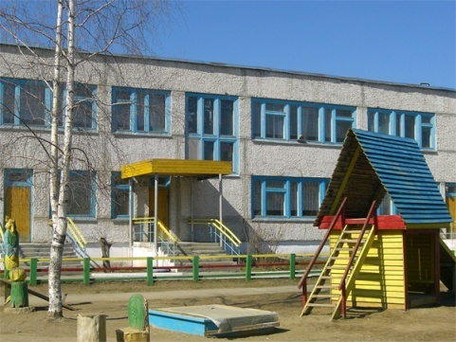
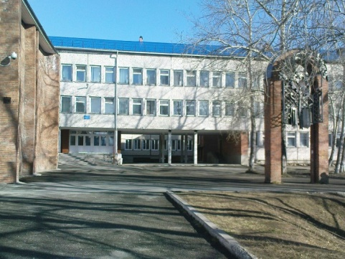
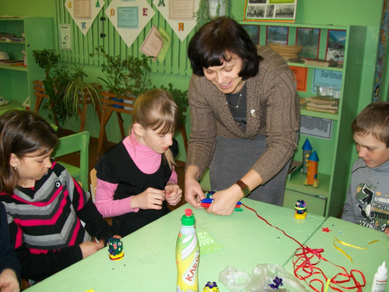
Расходы на образование
Оказание услуг в сфере образования осуществляют:
8 дошкольных учреждений, которые посещают 1806 ребенка
9 общеобразовательных учреждений, с числом учащихся 4681 человека
7 учреждений дополнительного образования
1 учреждение молодежной политики, 4 молодежно-подростковых клубов
4 прочих учреждения

Slide 26
Расходы на образование
Основные направления расходов в области образования
Содержание и обеспечение деятельности муниципальных учреждений образования в сумме 823,1 млн. рублей
Организация питания в общеобразовательных учреждениях в сумме 42,1 млн. рублей
Организация оздоровительной кампании детей в сумме 29,6 млн. рублей
Трудовая занятость молодежи в возрасте от 14 до 18 лет в сумме 2,2 млн. рублей
Проведение мероприятий с различными категориями молодежи в сумме 1,0 млн. рублей

Slide 27
Расходы на образование
Основные направления расходов в области образования
Обеспечение муниципальных образовательных учреждений профессиональными педагогическими кадрами в сумме 2,0 млн. рублей
Расходы по оборудованию спортивных площадок (школа № 13 поселка Черемухово города Североуральска) в сумме 11,0 млн. рублей;
Расходы на осуществление мероприятий по обеспечению антитеррористической защищенности объектов в сумме 21,0 млн.рублей;
На обновление материально-технической базы для формирования у обучающихся современных технологических и гуманитарных навыков, созданы 2 «точки роста» в школе № 2 поселка Покровск-Уральский города Североуральска и в школе № 8 города Североуральска в сумме 6,0 млн. руб.

Slide 28
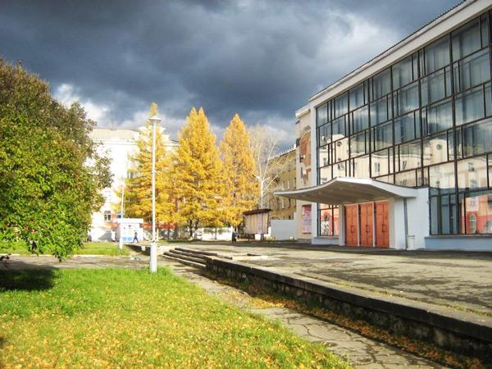
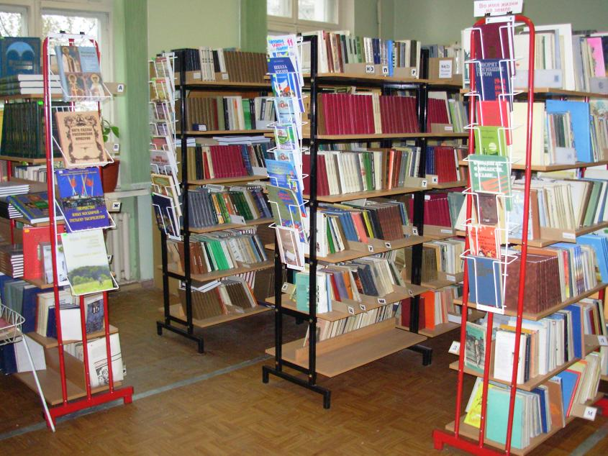
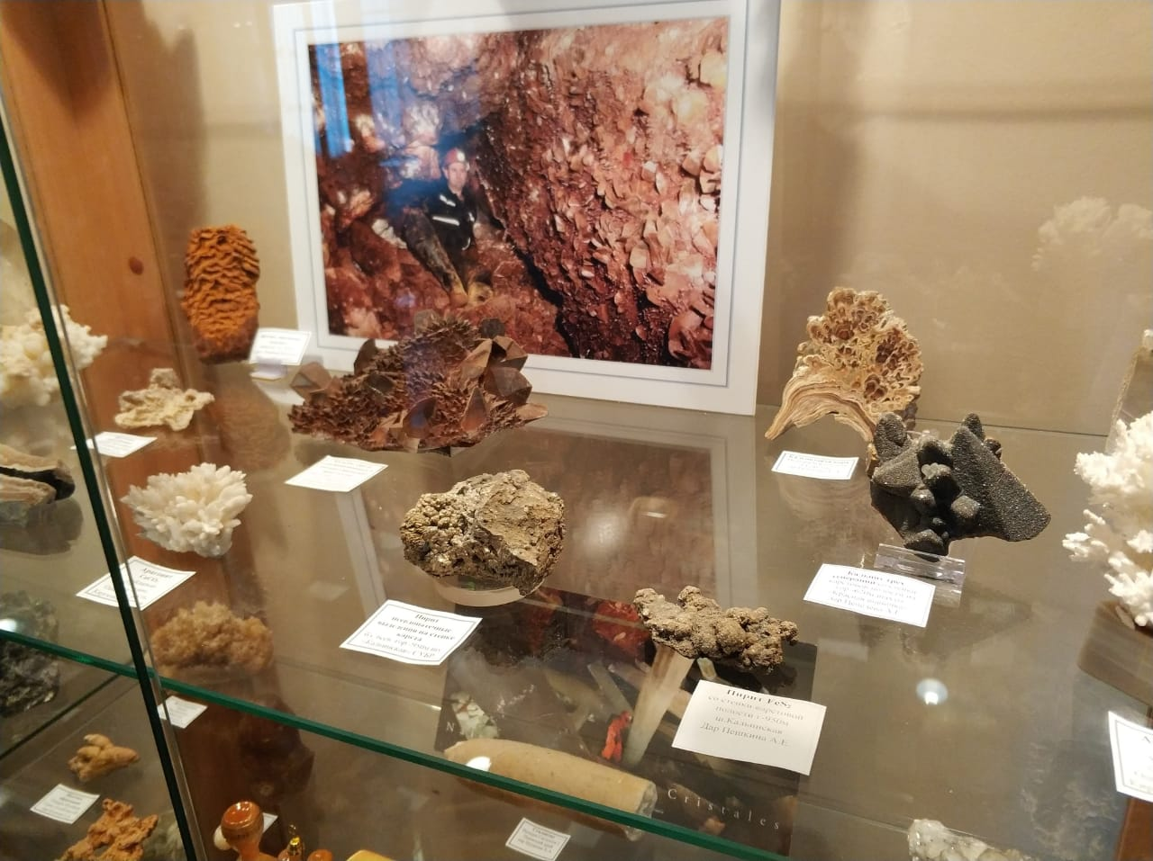
Расходы на культуру
Оказание услуг в сфере культуры осуществляют :
Центр культуры и искусства и 8 структурных подразделений
10 библиотек
Музей

Slide 29
КУЛЬТУРА, КИНЕМАТОГРАФИЯ За 2022 год исполнение по разделу составляет 106424,5 ТЫС. РУБ.
обеспечение деятельности муниципального музея, на информатизацию музея, создание музейных экспозиций и выставок, виртуальных проектов, проведение ремонтных работ, приобретение устройств (средств) дезинфекции
7322,4 тыс. руб.
Организация и проведение мероприятий в сфере туризма и туристической деятельности, в том числе издание рекламной информационной печатной продукции и поддержка народных художественных промыслов
50,0 тыс.руб.
обеспечение деятельности муниципальных библиотек, на информатизацию библиотек, на комплектование книжных фондов, проведение ремонтных работ, приобретение устройств (средств) дезинфекции
20414,6 тыс. руб.
Капитальный ремонт и ремонт памятников истории и культуры, относящихся к муниципальной собственности
291,4 тыс.руб.
организация и обеспечение деятельности учреждений культуры и искусства культурно-досуговой сферы, проведение мероприятий в сфере культуры и искусства, приобретение устройств (средств) дезинфекции
78346,1
тыс. руб.

Slide 30
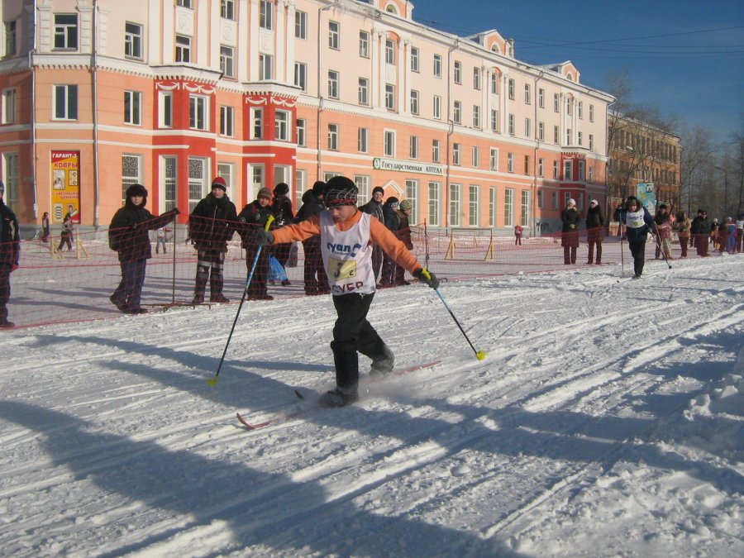
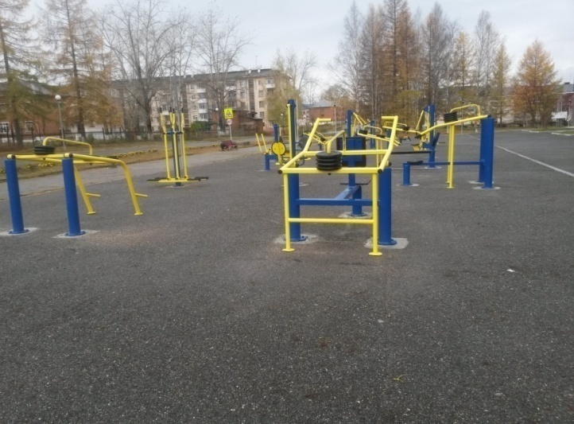
Расходы на физическую культуру и спорт
Основные направления расходов в области физической культуры и спорта:
Проведение физкультурно-
оздоровительных и спортивно-
массовых мероприятий
Мероприятия по поэтапному внедрению Всероссийского физкультурно – спортивного комплекса «Готов к труду и обороне»
Поддержка спортивных команд
и клубов для участия в
спортивных соревнованиях

Slide 31
ФИЗИЧЕСКАЯ КУЛЬТУРА И СПОРТ Расходы по подразделу составляют 77151,6 тыс. руб.
54 818,0 тыс. руб.
Расходы на обеспечение деятельности муниципальных учреждений в сфере физической культуры и спорта, на организацию и проведение мероприятий в сфере физической культуры и массового спорта
16 161,5 тыс.руб.
Осуществление спортивной подготовки, субсидии на государственную поддержку спортивных организаций, осуществляющих подготовку спортивного резерва для спортивных сборных команд
1 509,4 тыс.руб.
Мероприятия по поэтапному внедрению Всероссийского физкультурно - спортивного комплекса «Готов к труду и обороне», поддержка объектов спортивной направленности по адаптивной физической культуре, создание спортивных площадок (оснащение спортивным оборудованием) для занятия уличной гимнастикой, организация и проведение мероприятий в сфере физической культуры и массового спорта
261,9 тыс.руб.
Укрепление материально - технической базы муниципальных учреждений (ремонт автомобильного проезда по территории стадиона «Горняк» города Североуральска)
4400,8 тыс.руб.
Строительство, капитальный ремонт, ремонт зданий и помещений (в том числе разработка и экспертиза проектно-сметной документации), в которых размещаются муниципальные учреждения физической культуры и спорта

Slide 32
НАЦИОНАЛЬНАЯ БЕЗОПАСНОСТЬ И ПРАВООХРАНИТЕЛЬНАЯ ДЕЯТЕЛЬНОСТЬ За 2022 год исполнение по разделу составляет 10 059,9 тыс. руб.

Slide 33
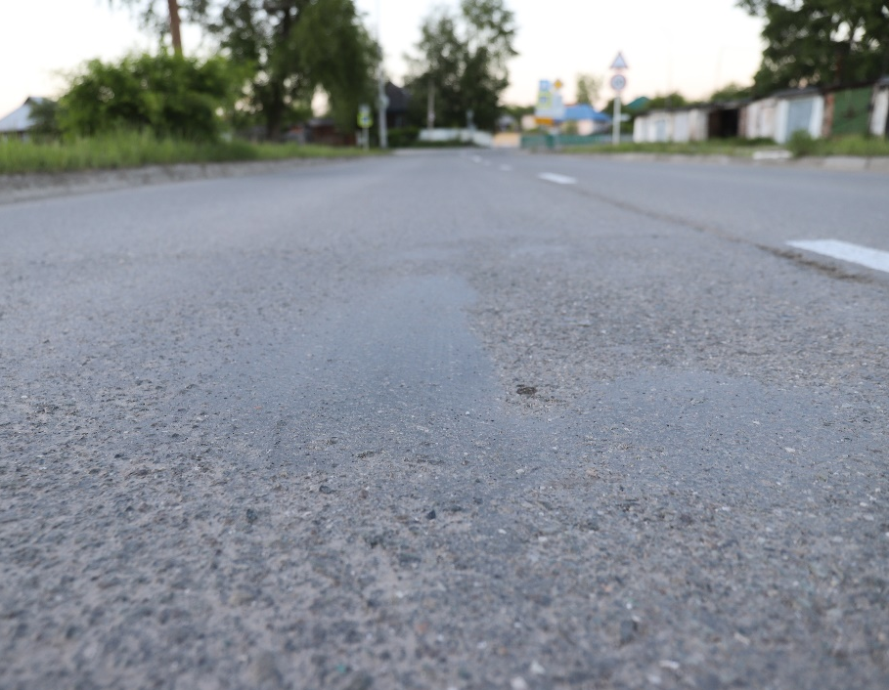
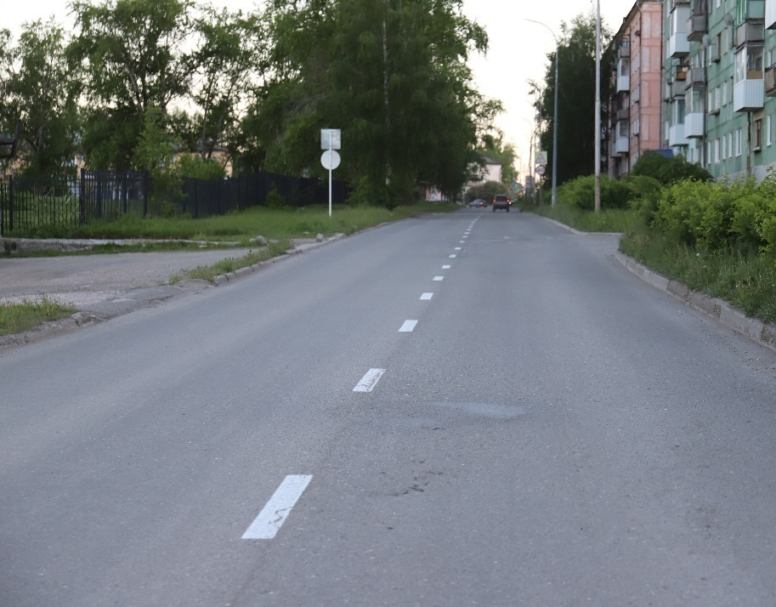
НАЦИОНАЛЬНАЯ ЭКОНОМИКА За 2022 год исполнение по разделу составляет 101 373,9 тыс. руб.
Приоритетные направления расходов в области национальной экономики
Ремонт и содержание автомобильных
дорог Североуральского
городского округа за счет
средств местного бюджета
в сумме 49,0 млн. рублей;

Slide 34
НАЦИОНАЛЬНАЯ ЭКОНОМИКА Исполнение по разделу за 2022 год составляет 101373,9 тыс. руб.
1 989,2 тыс.руб.
6 389,8 тыс.руб.
90 515,7
тыс. руб.
800,0 тыс.руб.
Организация мероприятий при осуществлении деятельности по обращению с животными без владельцев
Предоставление субсидий организациям, в целях возмещения недополученных доходов в связи с осуществлением перевозок отдельных категорий граждан Североуральского городского округа в виде продажи наборов абонементов для проезда на пригородных и сезонных маршрутах Североуральского городского округа на льготных условиях.– 1 500,0 т.р.; работы, связанные с осуществлением регулярных перевозок пассажиров и багажа автомобильным транспортом общего пользования по муниципальной маршрутной сети в границах Североуральского городского округа по регулируемым тарифам – 4 889,8 т.р.
Расходы направлены:
на содержание автомобильных дорог общего пользования местного значения, мостов и средств регулирования дорожного движения в сумме 23 393,7 тыс.руб.;
на ремонт автомобильных дорог общего пользования местного значения и искусственных сооружений, расположенных на них – 25 575,2 тыс. руб.;
на разработку и экспертизу проектно-сметной документации по капитальному ремонту, строительству, реконструкции мостов и автомобильных дорог общего пользования местного значения в сумме - 432,8 тыс.руб.;
на капитальный ремонт автомобильной дороги ул. Каржавина в городе Североуральске в сумме 35 426,2 тыс. руб.;
на мероприятия по обеспечению безопасности дорожного движения в сумме 4 717,5 тыс.рублей;
на приобретение машин, оборудования, транспортных средств для обеспечения сохранности автомобильных дорог общего пользования местного значения и искусственных сооружений, расположенных на них в сумме 970,3 тыс.рублей.
Мероприятия в области лесного хозяйства

Slide 35
НАЦИОНАЛЬНАЯ ЭКОНОМИКА
1 679,2 тыс. руб.
Расходы направлены:
На развитие информационно-телекоммуникационной инфраструктуры в сумме 505,0 тыс. руб.;
На мероприятия по формированию инфраструктуры поддержки субъектов малого и среднего предпринимательства Североуральского городского округа и обеспечение ее деятельности в сумме 200,0 тыс.руб.
На мероприятия по внесению изменений в документацию градостроительного зонирования и территориального планирования, на разработку проектов планировки территории городского округа, на мероприятия по формированию земельных участков на территории Североуральского городского округа, на мероприятия по формированию земельных участков, занятых парками, скверами в общей сумме 690,0 тыс.руб.;
На мероприятия по проведению технической инвентаризации объектов недвижимости, находящихся в муниципальной собственности, на паспортизацию автомобильных дорог общего пользования местного значения, на автоматизацию системы учета муниципального имущества (программное обслуживание) в общей сумме 264,2 тыс.руб.;
На приобретение световозвращающих элементов и распространение их среди дошкольников и учащихся младших классов сумме 20,0 тыс.руб.

Slide 36
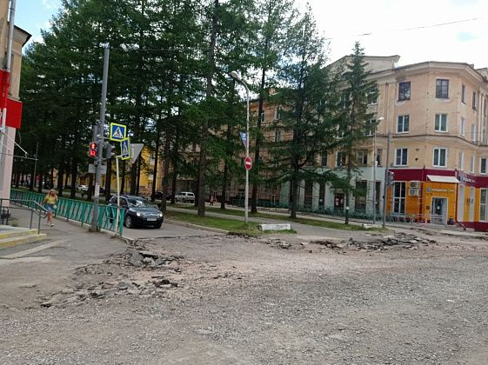
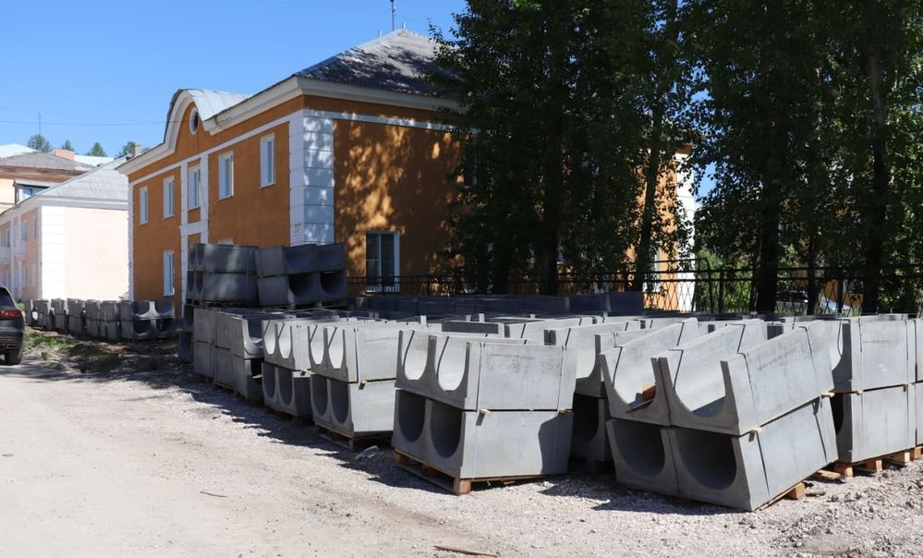
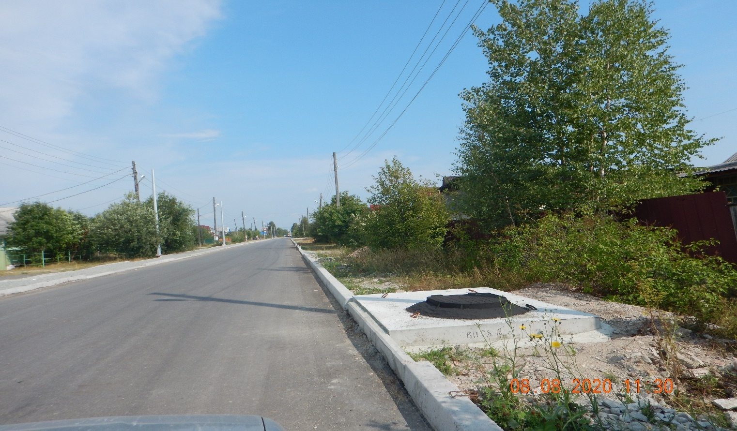
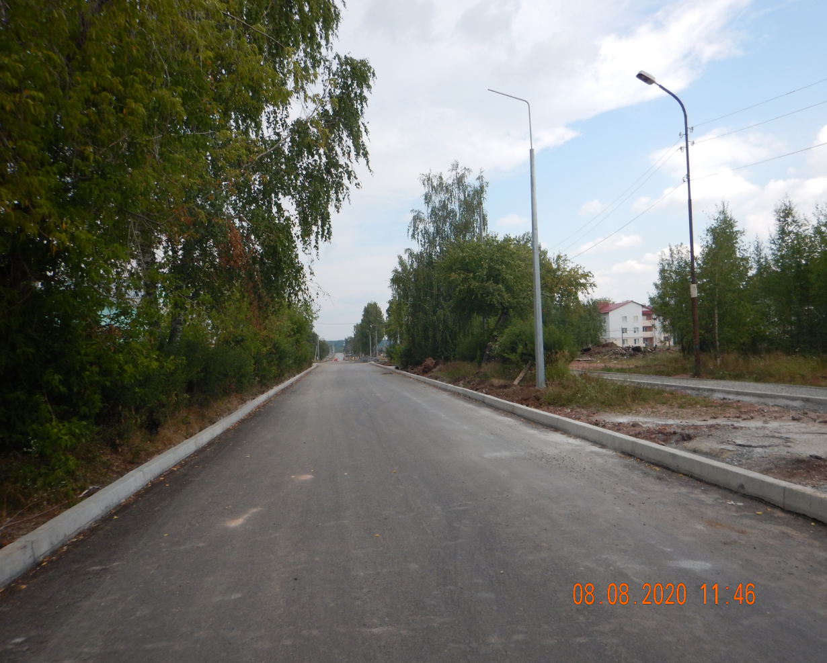
НАЦИОНАЛЬНАЯ ЭКОНОМИКА
Приоритетные направления расходов в области национальной экономики
В 2022 году был продолжен капитальный ремонт автомобильной дороги общего пользования местного значения улицы Каржавина в сумме 35,4 млн. руб.

Slide 37
ЖИЛИЩНО-КОММУНАЛЬНОЕ ХОЗЯЙСТВО Исполнение по разделу за 2022 год составляет 172266,2 тыс. руб.
17 739,8
тыс. руб.
48 643,0
тыс. руб.
88 881,3 тыс. руб.
17 002,1
тыс. руб.
ЖИЛИЩНОЕ ХОЗЯЙСТВО
Расходы направлены на:
капитальный ремонт, ремонт жилых помещений
и общего имущества муниципального жилищного фонда Североуральского городского округа –
2 776,5 тыс. руб.;
- уплату взносов на капитальный ремонт общего имущества в многоквартирных домах в качестве собственников помещений в муниципальном жилищном фонде – 6 923,0 тыс. руб.;
- предоставление субсидий на возмещение недополученных доходов в связи с оказанием услуг по содержанию и ремонту муниципального специализированного жилищного фонда (общежитий) – 2 000,0 тыс. руб.;
обследование жилищного фонда на предмет
признания его аварийным, снос аварийного непригодного для проживания жилищного фонда – 300,0 тыс. руб.;
капитальный ремонт муниципального жилищного фонда для переселения граждан из аварийного жилья – 4 591,3 тыс.руб.;
приобретение жилых помещений, в целях формирования муниципального жилищного фонда, в том числе для переселения граждан из жилых помещений, признанных непригодными для проживания и (или) с высоким уровнем износа в Североуральском городском округе, выплаты на возмещение собственникам жилых помещений, изымаемых в целях сноса аварийного жилого фонда Североуральского городского округа – 1 050,0 тыс.руб..;
приобретение жилья гражданам, нуждающимся в улучшении жилищных условий – 99,0 тыс.руб.
БЛАГОУСТРОЙСТВО
1.Расходы направлены на реализацию мероприятий по подпрограмме «Организация и содержание объектов благоустройства на территории Североуральского городского округа», в т.ч. :
-на озеленение в сумме 2 987,6 тыс. руб.;
-на организацию, содержание и ремонт сетей уличного освещения, в том числе светодиодных консолей в сумме
28 432,3 тыс. руб.;
-на обустройство и санитарное содержание контейнерных площадок, приобретение контейнеров в сумме 2 294,3 тыс. руб.;
-на прочие мероприятия по благоустройству территории Североуральского городского округа в сумме 10 390,4 тыс. руб.
2. Расходы направлены на реализацию мероприятий по подпрограмме «Энергосбережение, развитие, модернизация и повышение энергетической эффективности коммунального хозяйства в Североуральском городском округе» в сумме 94,4 тыс. руб.
3. Расходы направлены на реализацию мероприятия по подпрограмме «Создание и содержание мест захоронения, организация похоронного дела на территории Североуральского городского округа» в сумме 3 269,6 тыс. руб.
4. Расходы направлены на реализацию муниципальной программы Североуральского городского округа «Формирование современной городской среды на территории Североуральского городского округа» в сумме 41 412,7 тыс.руб. в т.ч. благоустройство общественных территорий – 33 025,2 тыс.руб.
Другие вопросы в области жилищно-коммунального хозяйства
Расходы направлены на:
-обеспечение эффективной деятельности муниципального казенного учреждения «Служба заказчика» в сумме
16 402,1 тыс. руб.;
возмещение стоимости гарантированного перечня услуг по погребению в сумме 505,0 тыс.руб.;
строительство нового городского кладбища, разработка и экспертиза проектно-сметной документации в сумме 20,0 тыс.руб.;
благоустройство кладбища в городе Североуральске, в том числе разработка и экспертиза проектно-сметной документации в сумме 75,0 тыс. руб.
КОММУНАЛЬНОЕ ХОЗЯЙСТВО
Расходы направлены на:
Закупку контейнеров для раздельного накопления твердых коммунальных отходов – 1 246,6 тыс. руб.;
строительство, реконструкцию, модернизацию объектов теплоснабжения, водоснабжения и водоотведения, разработку и экспертизу проектно-сметной документации – 17 656,3 тыс. руб.;
техническое перевооружение, замену оборудования в системе коммунального хозяйства в целях повышения энергетической эффективности – 24 800,1 тыс.руб.;
прочие мероприятия в области повышения энергетической эффективности коммунального хозяйства (разработка топливно-энерготехнического баланса, актуализация схем тепло-, водоснабжения и водоотведения и т.п.) – 289,7 тыс. руб.;
формирование уставного фонда муниципального унитарного предприятия – 3 000,0 тыс.руб.;
организацию электро-, тепло-, газо- и
водоснабжения, водоотведения, снабжение населения топливом, в т.ч. путем погашения задолженности, в т.ч. по предоставленным муниципальным образованиям организациям жилищно-коммунального хозяйства муниципальным гарантиям –
1 650,3 тыс. руб.

Slide 38
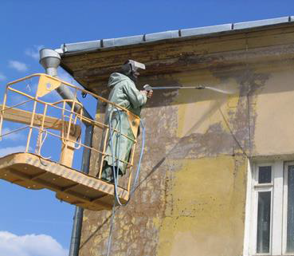
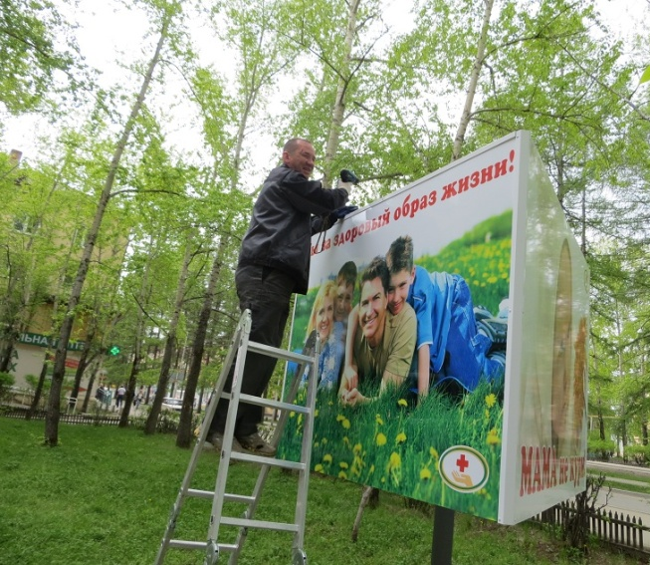
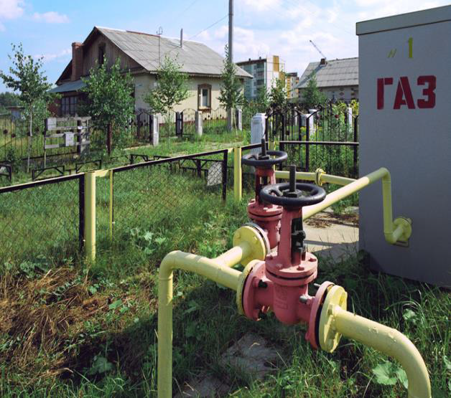
жилищно-коммунальное хозяйство
Три основных направления в расходовании средств:
Финансирование
мероприятий в
области коммунального
хозяйства (48,6 млн.рублей)
Финансирование
мероприятий в
области жилищного
хозяйства ( 17,7 млн.рублей)
Благоустройство
территории
(88,9 млн.рублей)

Slide 39
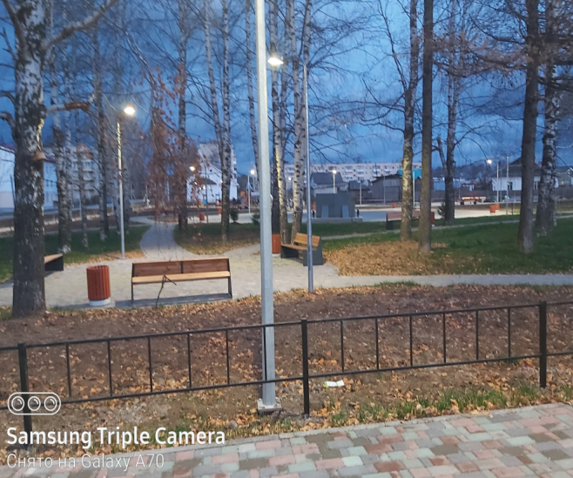
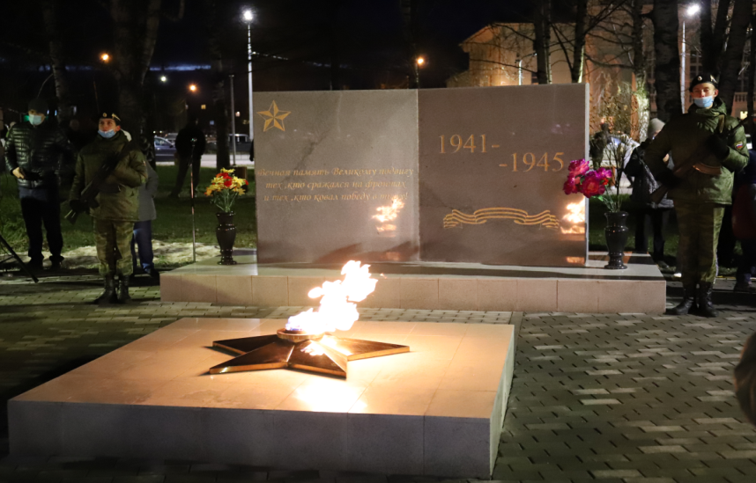
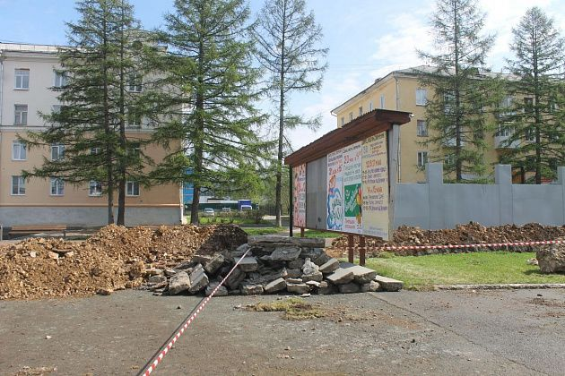
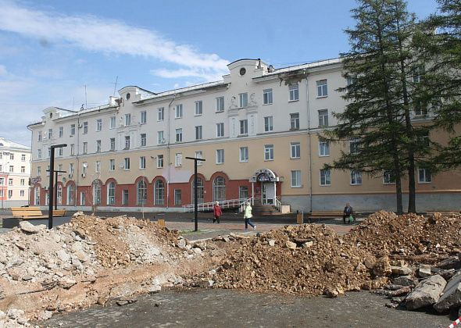
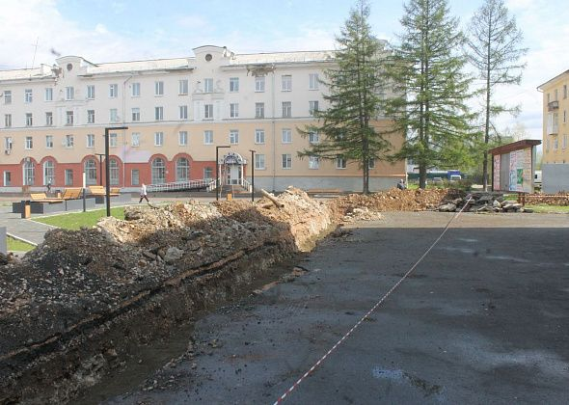
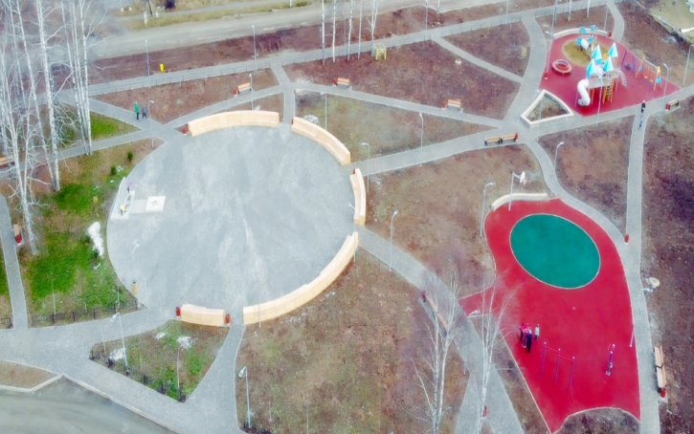
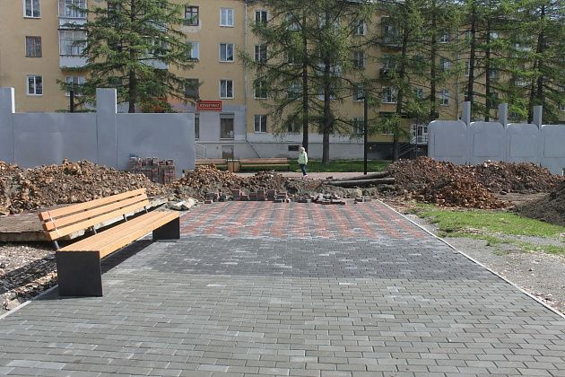
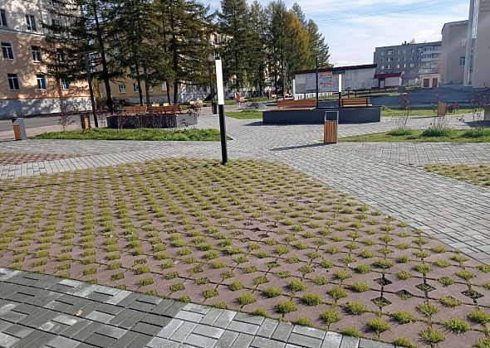
Расходы на жилищно-коммунальное хозяйство
Приоритетные направления расходов в области ЖКХ
В 2022 году продолжено благоустройство места общего пользования Североуральского городского округа - площади Мира (II этап) в сумме 30,0 млн. рублей

Slide 40
Расходы на жилищно-коммунальное хозяйство
Приоритетные направления расходов в области ЖКХ
42 456,4 тыс.руб.
Мероприятия по энергосбережению развитию, модернизации и повышению энергетической эффективности коммунального хозяйства в Североуральском городском округе
30 000,0 тыс.руб.
Расходы на комплексное благоустройство площади Мира в городе Североуральске
Организация, содержание и ремонт сетей уличного освещения, в том числе светодиодных консолей
28 432,3 тыс.руб.

Slide 41
Расходы на жилищно-коммунальное хозяйство
РАСХОДЫ БЮДЖЕТА НА БЛАГОУСТРОЙСТВО ГОРОДА
тыс. рублей
N п/п | Наименование | План | Факт
1 | Уличное освещение (организация, содержание и ремонт сетей уличного освещения, в том числе светодиодных консолей, оплата за потребленную электроэнергию) | 30 553,5 | 28 432,3
2 | Комплексное благоустройство общественных территорий, проектно-изыскательские работы по благоустройству общественных территорий | 50 953,3 | 33 025,2
3 | Озеленение территории города (обрезка кустарников, устройство цветников, уход за газонами, выкашивание травы, подрезка крон деревьев) | 2 987,6 | 2 987,6
4 | Организация и содержание мест захоронения | 3 269,9 | 3 269,6
5 | Модернизация системы уличного освещения, разработка и экспертиза проектно-сметной документации | 94,4 | 94,4
6 | Обустройство и санитарное содержание контейнерных площадок, приобретение контейнеров | 2 304,8 | 2 294,3
7 | Обустройство новогодних городков | 6 302,0 | 6 302,0
8 | Содержание памятников | 3 011,1 | 3 011,1
9 | Благоустройство дворовых территорий и мест общего пользования | 197,6 | 0,0
10 | Уборка и транспортировка трупов животных без владельцев | 50,0 | 31,3

Slide 42
Расходы на жилищно-коммунальное хозяйство
РАСХОДЫ БЮДЖЕТА НА БЛАГОУСТРОЙСТВО ГОРОДА
тыс. рублей
N п/п | Наименование | План | Факт
11 | Акарицидная обработка общественных мест | 185,0 | 185,0
12 | Приобретение, установка, ремонт остановочных комплексов | 500,0 | 475,0
13 | Комплексное благоустройство дворовых территорий | 9 276,3 | 8 387,5
14 | Обустройство крещенской купели и ледяного креста на праздник Крещение Господне в городе Североуральске | 200,0 | 200,0
15 | Приобретение снегоуборщиков для содержания объектов благоустройства | 223,6 | 186,0
16 | ИТОГО | 110 109,1 | 88 881,3

Slide 43
СОЦИАЛЬНАЯ ПОЛИТИКА Расходы по подразделу составляют 165 197,1 тыс. рублей
1 569,6 тыс. руб.
Предоставление социальных выплат четырем молодым семьям на строительство и приобретение жилья.
146802,4 тыс. руб.
Предоставление отдельным категориям граждан компенсаций расходов на оплату жилого помещения и коммунальных услуг, предоставление мер социальной поддержки по оплате жилого помещения и коммунальных услуг отдельным категориям граждан, предоставление гражданам субсидий на оплату жилого помещения и коммунальных услуг
212,3 тыс. руб.
10440,4 тыс. руб.
1 163,0 тыс. руб.
Выплаты пенсии за выслугу лет лицам, замещавшим муниципальные должности Североуральского городского округа и должности муниципальной службы Североуральского городского округа
Выплата ежемесячного материального вознаграждения почетным гражданам города
Компенсация отдельным категориям граждан оплаты взноса на капитальный ремонт общего имущества в многоквартирном доме

Slide 44
СОЦИАЛЬНАЯ ПОЛИТИКА
3 000,0 тыс. руб.
Единовременная выплата специалистам учреждений здравоохранения, расположенных на территории Североуральского городского округа
1 273 ,9тыс. руб.
Осуществление мероприятий по обеспечению питанием обучающихся в муниципальных общеобразовательных организациях (денежная компенсация родителям (законным представителям) обучающихся с ограниченными возможностями здоровья, в том числе детей-инвалидов, в муниципальных образовательных организациях, осваивающих основные общеобразовательные программы на дому)
235,7тыс. руб.
300,0 тыс. руб.
199,8 тыс. руб.
Приобретение новогодних подарков для детей с ограниченными возможностями здоровья, неорганизованных детей, детей из многодетных и малообеспеченных семей
Осуществление мероприятий по поддержке социально-ориентированных некоммерческих организаций Североуральского городского округа
Оказание единовременной материальной поддержки гражданам, оказавшимся в трудной жизненной ситуации

Slide 45
СРЕДСТВА МАССОВОЙ ИНФОРМАЦИИ И ОБСЛУЖИВАНИЕ ГОСУДАРСТВЕННОГО И МУНИЦИПАЛЬНОГО ДОЛГА
СРЕДСТВА МАССОВОЙ ИНФОРМАЦИИ
Расходы по подразделу составляют
1 704,6 тыс. руб.
ОБСЛУЖИВАНИЕ ГОСУДАРСТВЕННОГО И МУНИЦИПАЛЬНОГО ДОЛГА
Расходы по подразделу составляют 21,6 тыс. руб.
- Расходы на предоставление субсидий на финансовое обеспечение муниципального задания на оказание муниципальных услуг МАУ СГИСР «Северный вестник» в сумме 496,8 тыс.руб.;
- Опубликование нормативных правовых актов и освещение деятельности органов местного самоуправления Североуральского городского округа в сумме 1 207,8 тыс.руб.
Расходы на обслуживание муниципального долга

Slide 46
Размер муниципального долга Североуральского городского округа, и объем расходов на его обслуживание

Slide 47
О Финансовом управлении
Разработчиком презентации «Бюджет для граждан» является Финансовое управление Администрации Североуральского городского округа
Основные задачи управления:
1. Составление проекта бюджета на очередной финансовый год и плановый период;
2. Организация исполнения бюджета;
3. Осуществление финансового контроля за исполнением бюджета
Контактная информация
Начальник управления | Мухаметова Эльмира Ильгизаровна
Адрес | Свердловская обл. ,г.Североуральск, ул. Чайковского, 15
Телефон | 2-64-36
Адрес электронной почты | mail@fin-severouralsk.ru
Режим работы | С 8:00 до 17:15 (пт. до 16:00) Перерыв на обед с 12:00 до 13:00 Выходные дни - Сб, Вс

Slide 48
СПАСИБО ЗА ВНИМАНИЕ !

